Slide 1
Агентство государственных закупок
Ульяновской области
Методический вебинар по теме: «Корпоративные закупки 2023: обзор изменений законодательства, особенности проведения мониторинга и оценки соответствия, типовые ошибки»
26.01.2023
Ульяновск, 2023

Slide 2
Агентство государственных закупок
Ульяновской области
Вопрос № 1.
Отдельные аспекты взаимодействия Агентства и корпоративных заказчиков в 2023 году
Ульяновск, 2023

Slide 3
Взаимодействие в рамках 223-ФЗ
Система регулирования заказчиков 223-ФЗ
мониторинг законодательства в сфере корпоративных закупок
мониторинг положений о закупке
мониторинг соответствия и оценка соответствия
мониторинг закупок по 223-ФЗ
методическое сопровождение деятельности заказчиков по 223-ФЗ

Slide 4
Мониторинг положений о закупке
Итоги мониторинга положений о закупке на соответствие типовому положению
Всего 67 заказчиков, из них: 51 заказчик - АУ;
16 заказчиков – БУ.
соответствуют типовому положению 4 положений заказчиков
соответствуют типовому положению с замечаниями – 47 положений заказчиков
не соответствуют типовому положению 16 положений заказчиков

Slide 5
Мониторинг положений о закупках
Типовые ошибки в положениях о закупке
дублирование п.2.1 Раздела 2 Положения (необходимо было выбрать либо для бюджетного, либо автономного учреждения);
указание в пп. 5.1 п. 3.1. Раздела 3 Положения в термине «наименование заказчика» - наименование другого заказчика;
указание в пп. 28 п. 3.1. Раздела 3 Положения официального сайта другого заказчика;
указание в положении иных сроков оплаты отдельных ТРУ без заполнения перечня ТРУ или без указания перечня в приложении к Положению;
превышение предельных сроков оплаты отдельных ТРУ (по типовому положению - не более 30 рабочих дней, а указывают не более 60 рабочих дней);
размещение в ЕИС положения о закупках ТРУ в устаревшей редакции;
размещение в ЕИС типового положения о закупке вместо своего положения о закупке

Slide 6
Мониторинг план-закупок
Итоги мониторинга план-закупок
Планы закупок региональных заказчиков:
Всего: 87 заказчиков
Размещено 58 планов закупок, отсутствует у 29 заказчиков
СГОЗ составляет 3,1 млрд руб., в том числе МСП на общую сумму 1,73 млрд руб.
Планы закупок муниципальных заказчиков:
Всего: 48 заказчиков
Размещено 25 планов закупок, отсутствует у 23 заказчиков
СГОЗ составляет 888,6 млн руб., в том числе МСП на общую сумму 325,1 млн руб.
.

Slide 7
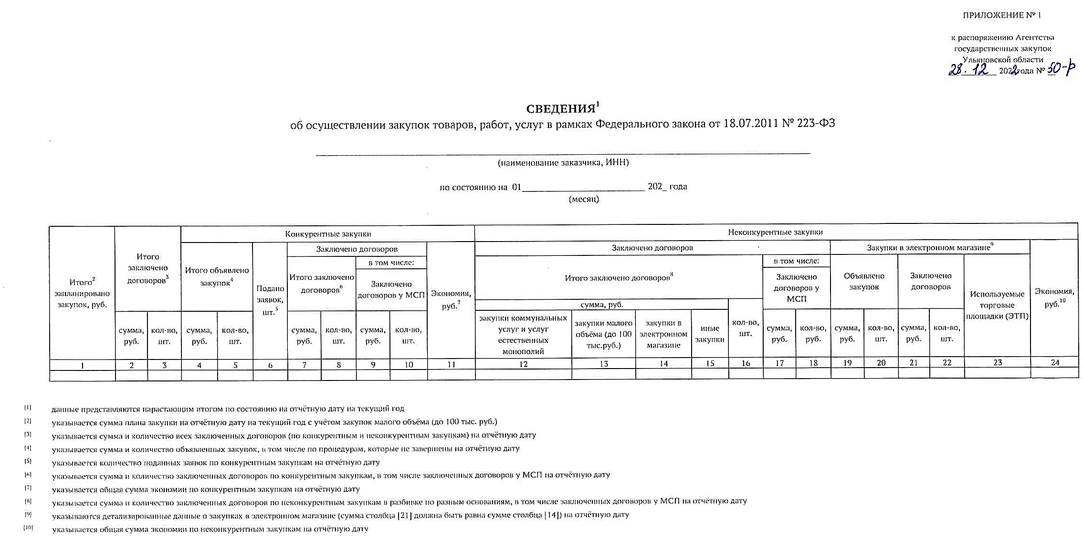
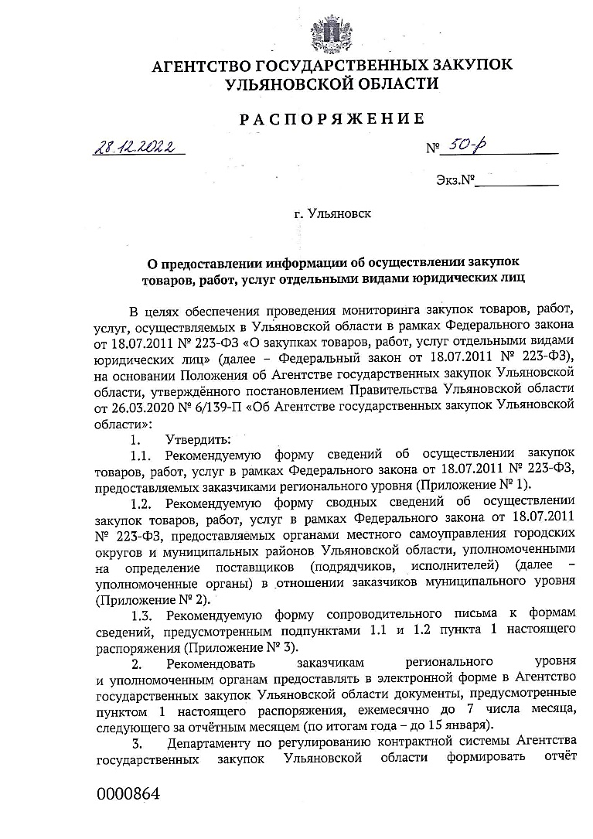
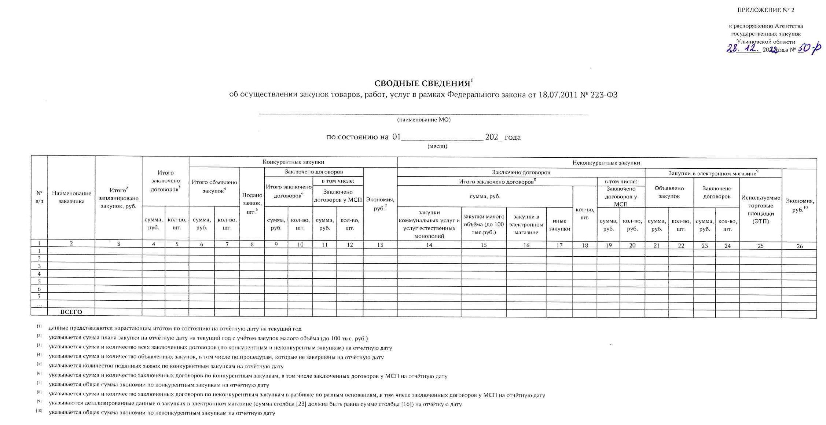
Мониторинг закупок 223-ФЗ

Slide 8
Агентство государственных закупок
Ульяновской области
Вопрос № 2. Ключевые изменения и нововведения законодательства по 223-ФЗ.
Ульяновск, 2023

Slide 9
Краткий обзор основных изменений законодательства в сфере закупок ТРУ отдельных юридических лиц в 2023 году
Что изменилось? | Нормативно-правовые акты | Вступление в силу
Изменение формы годового отчета о закупке товаров, работ, услуг отдельными видами юридических лиц у субъектов малого и среднего предпринимательства | Постановление Правительства РФ от 31.10.2022 № 1946 | с 01.01.2023
Уточнение требований соблюдения лимита закупок товаров, работ, услуг в которых участвуют только субъекты малого и среднего предпринимательства | Постановление Правительства РФ от 20.12.2022 № 2359 | с 01.01.2023
Уточнение перечня информации и документов, неподлежащие размещению на официальном сайте единой информационной системе в сфере закупок | Федеральный закон от 16.04.2022 № 104-ФЗ | с 01.04.2023
Уточнение порядка размещения положения о закупках и информации о закупках в единой информационной системе в сфере закупок | Постановление Правительства РФ от 31.10.2022 № 1946 | 01.04.2023
Уточнение перечня информации по конкурентным закупкам среди субъектов малого и среднего предпринимательства, которая включает в реестр договоров | Постановление Правительства РФ от 31.10.2022 № 1946 | с 01.04.2023
Уточнение требований к независимым гарантиям, которые предоставляют участники конкурентных закупок среди субъектов малого и среднего предпринимательства | Федеральный закон от 16.04.2022 № 104-ФЗ | с 01.04.2023

Slide 10
Изменение формы годового отчета о закупке товаров, работ, услуг отдельными видами юридических лиц у субъектов малого и среднего предпринимательства
Позиция 1 раздела I формы годового отчета о закупке товаров, работ, услуг отдельными видами юридических лиц у субъектов малого и среднего предпринимательства, утвержденной постановлением Правительства Российской Федерации от 11 декабря 2014 г. № 1352 «Об особенностях участия субъектов малого и среднего предпринимательства в закупках товаров, работ, услуг отдельными видами юридических лиц дополняется новыми абзацами
договоры, заключенные по результатам закупок лизинговыми компаниями предметов лизинга, в случае если начальная (максимальная) цена обязательного договора купли-продажи, заключаемого для выполнения своих обязательств по договору лизинга, превышает 400 млн. рублей
договоры, заключенные по результатам закупок гарантирующими поставщиками и сетевыми организациями приборов учета электрической энергии, иного оборудования и нематериальных активов, которые необходимы для обеспечения коммерческого учета электрической энергии (мощности) в соответствии с пунктом 5 статьи 37 Федерального закона «Об электроэнергетике»
с 01.01.2023

Slide 11
Ежемесячный отчет о договорах, заключенных в рамках Федерального закона № 223-ФЗ
В соответствии с ч.19. статьи 4 Федерального закона № 223-ФЗ Заказчик не позднее 10-го числа месяца, следующего за отчетным месяцем, размещает в единой информационной системе:
сведения о количестве и об общей стоимости договоров, заключенных заказчиком по результатам закупки товаров, работ, услуг, в том числе об общей стоимости договоров, информация о которых не внесена в реестр договоров в соответствии с частью 3 статьи 4.1 настоящего Федерального закона;
сведения о количестве и стоимости договоров, заключенных заказчиком по результатам закупки у единственного поставщика (исполнителя, подрядчика);
сведения о количестве и стоимости договоров, заключенных заказчиком с единственным поставщиком (исполнителем, подрядчиком) по результатам конкурентной закупки, признанной несостоявшейся.
.

Slide 12
Отчет о годовом объеме закупок у субъектов малого и среднего предпринимательства
В соответствии с ч.21 статьи 4 Федерального закона № 223-ФЗ информация о годовом объеме закупки, которую заказчики обязаны осуществить у субъектов малого и среднего предпринимательства, размещается в единой информационной системе не позднее 1 февраля года, следующего за прошедшим календарным годом.
Годовой отчет должны составлять все заказчики, осуществляющие закупки по Федеральному закону № 223-ФЗ, кроме заказчиков-СМСП, если принято решение не применять Постановление № 1352 (п. 2 этого Постановления).
Стоит отметить о том, что Постановление Правительства РФ от 11.12.2014 № 1352 и положения Федерального закона N 223-ФЗ, касающиеся участия СМСП в закупках, применяются и к самозанятым (за исключением ИП) (ч. 15 ст. 8 Закона N 223-ФЗ, п. 2(4) данного Постановления).
Если нарушены сроки размещения отчетности, в том числе "нулевой", на заказчика может быть наложен штраф до 30 тыс. руб., а на должностное лицо - до 5 тыс. руб. За неразмещение указанных сведений штраф может составить от 100 тыс. до 300 тыс. руб. для заказчика и от 30 тыс. до 50 тыс. для должностного лица (ч. 4, 5 ст. 7.32.3 КоАП РФ).
Кроме того, если до 1 февраля заказчик не опубликует отчет о закупках у СМСП за прошедший календарный год, до конца текущего года заказчику предстоит осуществлять закупки по правилам Закона N 44-ФЗ (ч. 8.1 ст. 3 Закона N 223-ФЗ).

Slide 13
Уточнение требований соблюдения лимита закупок товаров, работ, услуг в которых участвуют только субъекты малого и среднего предпринимательства
Исключается требование о достижении заказчиками, осуществляющими закупки в соответствии с постановлением Правительства от 6 марта 2022 года № 301 «Об основаниях не размещения в единой информационной системе в сфере закупок товаров, работ, услуг для обеспечения государственных и муниципальных нужд сведений о закупках товаров, работ, услуг, информации о поставщиках (подрядчиках, исполнителях), с которыми заключены договоры», отдельного минимального объема закупок в размере 25%, участниками которых являются только субъекты МСП
с 01.01.2023

Slide 14
Уточнение перечня информации и документов, неподлежащие размещению на официальном сайте единой информационной системе в сфере закупок
В соответствии с Федеральным законом от 16.04.2022 № 104-ФЗ с 01.04.2023 сведения о закупках, которые проводят в случаях, установленных Правительством Российской Федерации на основании ч. 16 ст. 4 Федерального закона № 223-ФЗ не подлежат размещению в открытой части официального сайта единой информационной системы в сфере закупок. Данные сведения публикуются в закрытой части ЕИС. Таким же образом размещают информацию о заключении и исполнении договоров по результатам указанных закупок.

Slide 15
Уточнение порядка размещения информации о закупках, осуществляемых в рамках Федерального закона № 223-ФЗ в единой информационной системе в сфере закупок
В соответствии с Постановлением Правительства РФ от 31.10.2022 № 1946
информация и документы, предусмотренные положением о размещении в единой информационной системе положения о закупке, типового положения о закупке, информации о закупке, с 01.04.2023 размещаются на официальном сайте, за исключением:
раздела положения о закупке, содержащий перечень взаимозависимых лиц, предусмотренных пунктом 13 части 4 статьи 1 Закона № 223-ФЗ (при размещении такого перечня в ЕИС);
информации и документов о закупках, по которым заказчик принял решение не размещать на официальном сайте ЕИС;
информации и документов о закупках, по которым Правительство Российской Федерации приняло специальное решение о не размещении сведений о таких закупках на официальном сайте ЕИС.

Slide 16
Уточнение порядка размещения положения о закупках, типового положения о закупках в единой информационной системе в сфере закупок
В соответствии с Постановлением Правительства РФ от 31.10.2022 № 1946 в единой информационной системе положение о закупках, типовое положение о закупках размещается:
в электронном виде, без раздела с перечнем взаимозависимых лиц, предусмотренных пунктом 13 части 4 статьи 1 Федерального закона № 223-ФЗ (при наличии такого раздела)
с 01.04.2023
раздел положения о закупке, содержащий перечень взаимозависимых лиц, предусмотренных пунктом 13 части 4 статьи 1 Федерального закона № 223-ФЗ (при наличии такого перечня) с 01.04.2023 размещается отдельно в закрытой части ЕИС

Slide 17
Запрет на участие в закупках проводимых по Федеральному закону № 223-ФЗ иностранных агентов
Федеральным законом от 05.12.2022 N 498-ФЗ «О внесении изменений в отдельные законодательные акты Российской Федерации» внесено изменение в часть 5 статьи 3 Федерального закона № 223-ФЗ, которое предусматривает, что физические и юридические лица, а также индивидуальные предприниматели являющимися иностранными агентами в соответствии с Федеральным законом от 14 июля 2022 года N 255-ФЗ "О контроле за деятельностью лиц, находящихся под иностранным влиянием» не имеют права быть участниками закупок в рамках Федерального закона № 223-ФЗ.

Slide 18
Уточнение перечня информации по конкурентным закупкам среди субъектов малого и среднего предпринимательства, которая включает в реестр договоров
В соответствии с Постановлением Правительства РФ от 31.10.2022 № 1946 с 01.04.2023 в реестр договоров включается следующая информация
сумма денежных средств, истребованная заказчиком у гаранта по независимой гарантии и уплаченная гарантом, а также документ, подтверждающий их истребование у гаранта по независимой гарантии, его реквизиты (в случае предоставления независимой гарантии в качестве обеспечения исполнения договора при осуществлении конкурентной закупки товаров, работ, услуг в электронной форме, участниками которой могут быть только субъекты малого и среднего предпринимательства);
информация об обеспечении исполнения договора (в случае установления требования о предоставлении обеспечения исполнения договора при осуществлении конкурентной закупки товаров, работ, услуг в электронной форме, участниками которой могут быть только субъекты малого и среднего предпринимательства):
способ обеспечения исполнения договора; размер обеспечения исполнения договора; номер реестровой записи из реестра независимых гарантий (в случае предоставления обеспечения исполнения договора в виде независимой гарантии);
информация о прекращении обязательств поставщика (подрядчика, исполнителя), обеспеченных независимой гарантией, и дата такого прекращения (в случае предоставления независимой гарантии в качестве обеспечения исполнения договора при осуществлении конкурентной закупки товаров, работ, услуг в электронной форме, участниками которой могут быть только субъекты малого и среднего предпринимательства);

Slide 19
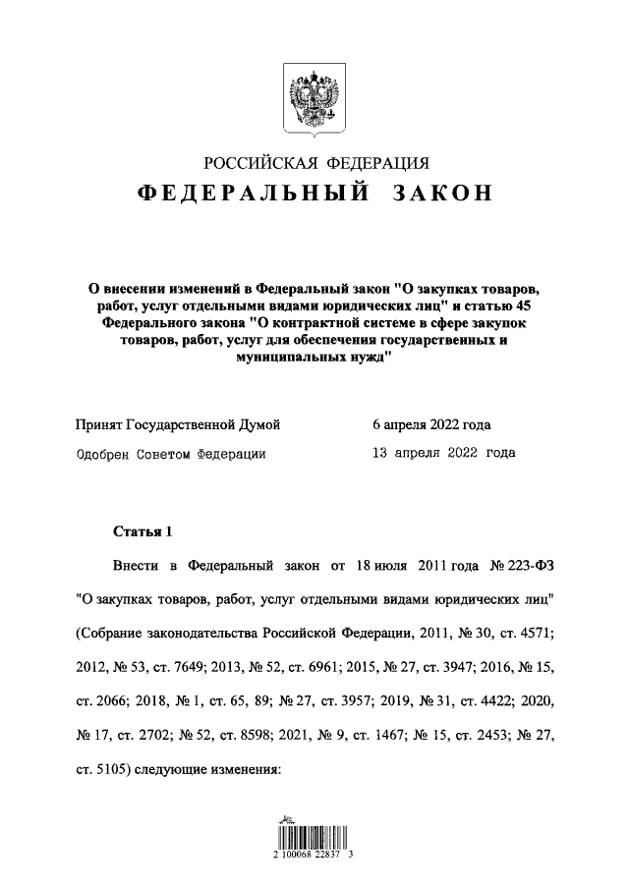
Уточнение требований к независимым гарантиям, которые предоставляют участники конкурентных закупок среди субъектов малого и среднего предпринимательства
В соответствии с Федеральным законом от 16.04.2022 № 109-ФЗ с 01.04.2023 информация о независимой гарантии должна быть включена в реестр независимых гарантий, предусмотренный частью 8 статьи 45 Федерального закона от 5 апреля 2013 года N 44-ФЗ «О контрактной системе в сфере закупок товаров, работ, услуг для обеспечения государственных и муниципальных нужд»

Slide 20
Агентство государственных закупок
Ульяновской области
Вопрос № 3. Особенности осуществления Агентством мониторинга и оценки соответствия. Типовые ошибки заказчиков и ответственность за нарушения требований 223-ФЗ.
Ульяновск, 2023

Slide 21
Критерии для оценки и мониторинга соответствия
Организационно-правовая форма юридического лица | Критерии для оценки соответствия | Критерии для мониторинга
1. Хозяйственные общества - доля участия субъекта РФ, МО в совокупности более 50% - доля участия РФ и субъекта РФ более 50%, при этом доля субъекта РФ больше доли РФ | Годовой объем выручки БОЛЕЕ 500 млн руб. Кредитные организации – величина активов БОЛЕЕ 500 млн руб. | Годовой объем выручки МЕНЕЕ 500 млн руб. Кредитные организации – величина активов МЕНЕЕ 500 млн руб.
2. Субъекты естественных монополий и ОРВД в сфере электро-, тепло-, газо-, водоснабжения, водоотведения, очистки сточных вод, обращения с ТКО
3. «Дочки» и «внучки» п.1 и п.2
4. Автономные учреждения субъекта РФ
 | Общая стоимость договоров за предшествующий календарный год БОЛЕЕ 250 млн руб. | Общая стоимость договоров за предшествующий календарный год МЕНЕЕ 250 млн руб.

Slide 22
Ответственность заказчиков за нарушения требований законодательства в сфере закупок отдельных видов юридических лиц при проведении закупок у субъектов МСП
ПЕРЕХОД НА 44-ФЗ | ШТРАФНЫЕ САНКЦИИ
На срок с 1 февраля года, следующего за прошедшим календарным годом, и до завершения текущего года в случаях: Несоблюдение квот по закупкам у субъектов МСП (ч. 8.1. ст. 3 Закона №223-ФЗ); Размещение недостоверной информации о годовом объеме закупок у субъектов МСП в годовом отчете (ч. 8.1. ст. 3 Закона №223-ФЗ); Неразмещение годового отчета в ЕИС в установленные сроки (не позднее 1 февраля года, следующего за отчетным) (ч. 8.1. ст. 3 Закона №223-ФЗ) На срок до дня размещения заказчиком утвержденного положения о закупке или решения о присоединении к положению о закупке в случае: Неразмещение заказчиком утвержденного им положения о закупке или неприсоединение к положению о закупке | Несоблюдение обязательной электронной формы закупки: должностные лица – 10-30 тыс. руб., юр. лица – 100-300 тыс. руб. (ч. 1 ст. 7.32.3 КоАП). Несоблюдение обязательной электронной формы закупки должностным лицом неоднократно: 40-50 тыс. руб. либо дисквалификация от 6 мес. до 1года (ч. 2 ст. 7.32.3 КоАП). Осуществление закупки без соблюдения положений 44-ФЗ: должностные лица – 20-30 тыс. руб., юр. лица – 50-100 тыс. руб. (ч. 3 ст. 7.32.3 КоАП). Неразмещение или нарушение срока размещения в ЕИС информации о закупке: должностные лица – 2-5 тыс. руб., юр. лица – 10-30 тыс. руб. (ч. 4ст. 7.32.3 КоАП); должностные лица – 30-50 тыс. руб., юр. лица – 100-300 тыс. руб. (ч. 5 ст. 7.32.3 КоАП). Нарушение сроков оплаты по договорам с субъектами МСП: должностные лица – 30-50 тыс. руб., юр. лица – 50-100 тыс. руб. (ч. 9 ст. 7.32.3 КоАП).
БЛОКИРОВАНИЕ ЗАКУПОК В случае получения отрицательного заключения по результатам оценки или мониторинга соответствия в отношении плана закупок происходит приостановка реализации плана закупок по выбранному перечню ТРУ (п.16 Положения о проведении оценки соответствия, п.17 Положения о проведении мониторинга соответствия, утвержденных ПП РФ от 29.10.2015 № 1169)

Slide 23
Типовые ошибки заказчиков и способы их решения
ОШИБКИ | РЕКОМЕНДАЦИИ ПО ИСПРАВЛЕНИЮ
1. Неразмещение уведомлений и заключений, полученных заказчиком от уполномоченного органа в личном кабинете | Каждое уведомление или заключение заказчику необходимо размещать у себя в личном кабинете в течение 5 (пяти) рабочих дней. Уведомления и заключения находятся в личном кабинете заказчика (необходимо зайти в план на просмотр, далее во вкладку «мониторинг» или «оценка», где находится уведомление или заключение и разместить).
2. Некорректный период действия перечня ТРУ для закупки у субъектов МСП, размещённый заказчиком в личном кабинете | Период размещения извещений по всем закупкам, по которым проставлен признак «участниками закупки могут быть только субъекты МСП» должен входить в период действия перечня. При многочисленном количестве перечней ТРУ для закупки у субъектов МСП, период действия не должен пересекаться и разрываться.
3. Не набрана доля 20% закупок у субъектов МСП | 1) Промониторить план закупки на предмет соответствия закупок пункту 7 ПП РФ от 11.12.2014 № 1352. Если закупка в плане подходит под то или иное исключение, необходимо внести изменение в план: - в каждой позиции проставить галочку «закупка исключается при расчёте годового объёма закупок участниками, которых являются СМП»; - выбрать нужный подпункт пункта 7 ПП РФ от 11.12.2014 № 1352; - сохранить внесённые изменения. 2) Также можно внести в план закупки малого объёма и перераспределить график платежей по планируемым долгосрочным договорам, так что бы на отчётный период сумма платежа была меньше (уменьшение базы расчёта, от которой рассчитывается доля закупок у субъектов МСП).
4. Значение доли закупок у субъектов МСП в сведениях плана закупки менее 20%, но при этом в плане стоит много закупок у единственного поставщика. | Проверить всех контрагентов на предмет соответствия критериям субъектов МСП (на сайте ФНС в едином реестре субъектов МСП, https://ofd.nalog.ru/). Если такие единственные поставщики являются субъектами МСП, то зайти в позиции и проставить признак, что эта закупка проводиться только среди субъектов МСП, при этом обязательно код ОКПД 2 таких закупок необходимо внести в перечень ТРУ для закупки у МСП.

Slide 24
Типовые ошибки заказчиков и способы их решения
5. В плане закупки стоит галочка на фразе «для организации заказчика до 01.01.2022 года не применялись требования ПП РФ от 11.12.2014 № 1352» | При внесении изменений в план закупки убрать галочку с фразы «для организации заказчика до 01.01.2022 года не применялись требования ПП РФ от 11.12.2014 № 1352», так как на планах 2023 года она работает некорректно. Программа ЕИС выдаёт, что план содержит объём закупок 0% и некорректно составлен.
6. Некорректный период планирования. | План должен быть составлен на 2023 год. Первый год реализации должен стоять 2023 год, при этом в разделе МСП может быть предусмотрен 3-х летний период планирования.
7. Исправление заказчиком несоответствий в плане или изменений вносимых в план, когда план находиться на проверке в личном кабинете уполномоченного органа. | До момента выдачи уполномоченным органом уведомления о несоответствии или отрицательного заключения можно править ошибки только по отсутствию перечня или по несоответствию кодов ОКПД 2: 1) при отсутствии перечня ТРУ для закупки у МСП, заказчик создаёт перечень и его размещает, при этом заказчик о своих действиях обязан уведомить уполномоченный орган; 2) при несоответствии кодов ОКПД 2, заказчик заходит в перечень исправляет указанное несоответствие путём добавления или удаления кодов, после чего размещает перечень, при этом заказчик о своих действиях обязан уведомить уполномоченный орган. ПЛАН править нельзя! Долю (квоту закупок у МСП в размере 20%) заказчик не поправит без выдачи уведомления несоответствия или отрицательного заключения.
8. После того, как исправлены все несоответствия указанные в уведомлении или заключении, план не ушёл на мониторинг или оценку соответствия в личный кабинет уполномоченного органа | Заказчиком были внесены изменения в перечень, при этом не внесены изменения в план. После исправления ошибки по перечню, заказчику необходимо внести изменение в план.
9. План с внесёнными изменениями не приходит на оценку и мониторинг соответствия в личный кабинет уполномоченного органа | Заказчик внёс изменения, которые не касались раздела МСП, или внёс закупку, которая не снизила долю закупок у субъектов МСП ниже 20%.

Slide 25
Агентство государственных закупок
Ульяновской области
Контакты:
Рейц Марина Николаевна – директор департамента по регулированию контрактной системы Агентства государственных закупок Ульяновской области
Тел.: 8 (8422) 44-44-63;
Ульянова Ксения Игоревна – референт департамента по регулированию контрактной системы Агентства государственных закупок Ульяновской области
Тел.: 8 (8422) 44-37-47
Крутова Татьяна Юрьевна – ведущий консультант департамента по регулированию контрактной системы Агентства государственных закупок Ульяновской области
Тел.: 8 (8422) 44-37-47;
Гафуров Денис Муслимович – ведущий аналитик департамента по регулированию контрактной системы Агентства государственных закупок Ульяновской области
Тел.: 8 (8422) 44-49-24;
Ульяновск, 2023

